Slide 2
Primarno progresivna forma multiple skleroze
dr Majda Nazaleviċ
UBKC Banja Luka

Slide 3
Osnovni podaci
S.D., muškarac, 39 godina, inženjer šumarstva,
desnoruk
Lična anamneza: pušač, splenektomija nakon traumatske rupture
Porodična anamneza: otac srčani bolesnik, majka ima
reumatske smetnje

Slide 4
Tok bolesti
januar 2013.g.
hospitalizacija u Loznici
SIMPTOMI
38.g. života
Početak 2012.g
Od novembra 2012.g.
✗
✗
✗
Izraženiji simptomi: slabost nogu, utrnulost više desne potkolenice
Teže pokretan
Prelazi 400m
Pretpostavlja se da je EDSS 4.0
Slabost nogu,
Utrnulost potkolenica
Otežan hod
Prelazi oko 1 km
Pretpostavlja se da je EDSS 3.5
V R E M E

Slide 5
Hospitalizacija u Loznici januar 2013.g.
Virusološke, imunološke analize (ANA, ANCA) i B.Burgd. – nalazi negativni
Oftalmološki nalaz: uredan
IEF likvora: nalaz uredan.
MR endokranijuma – multiple demijelinizacione lezije bele mase supra i infratentorijalno, bez mas efekta i postkontrasnog pojačanja
Ordinirana pulsna kortikoseteroidna terapija – bez značajnijeg poboljšanja

Slide 6
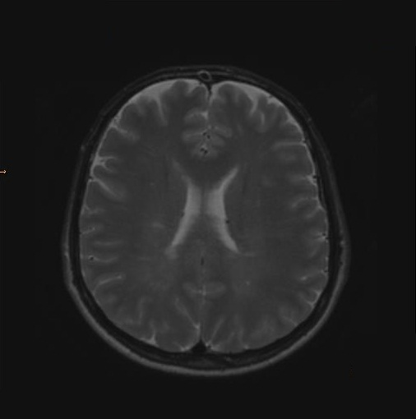
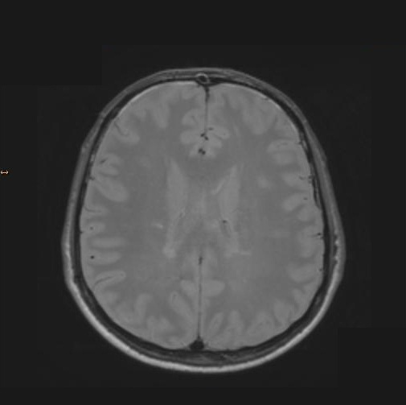
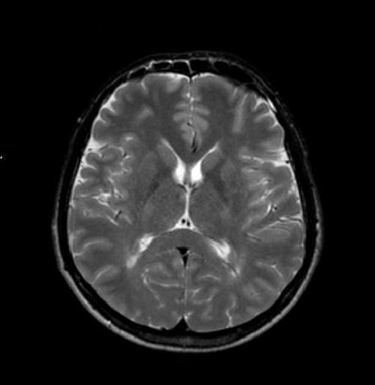
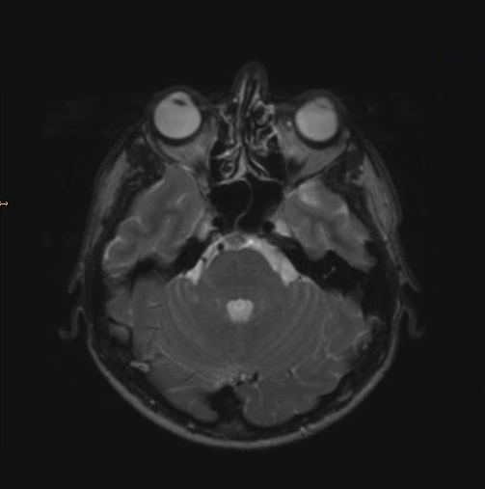
MR endokranijuma
Lokalizacija promena:
Periventrikularna
Infatentorijalna

Slide 7
Tok bolesti
februar 2013.g
Hospitalizacija na Klinici za neurologiju KCS
januar 2013.g.
SIMPTOMI
38.g. života
✗
✗
novembar 2012.g.
✗
✗
Neurološki nalaz:
Spastična parapareza izraženije desno,
Cerebelarne probe pozitivne (izraženije na donjim ekstremitetima).
Vibracioni senzibilitet snižen obostrano do nivoa kolena.
Hod spastično-paraparetičan, ataksičan,
samostalno prelazi do 400m
EDSS: 4.0
EDSS 4.0
EDSS 3.5
V R E M E

Slide 8
Klinika za neurologiju KCS
Laboratorijske analize, koagulacioni status i
ACE u serumu – uredni
Virusološke (HIV, HBsAg, Anti-HCV): negativne
Imunološke analize (ANA, ANCA, ENA screen, VDRL) – negativne
Rtg pluća - uredan

Slide 9
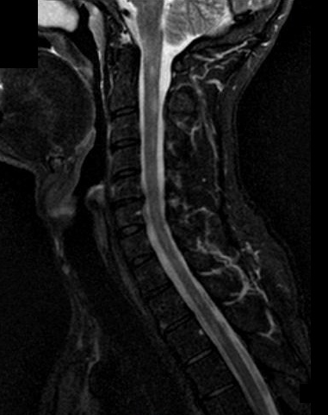
MR cervikalne kičme
Multiple fokalne i delom slivene intramedularne lezije od nivoa medule oblongate do nivoa tela Th3 pršljena.
Protruzija diskusa C5-6 lakšeg stepena, početna spondiloza.

Slide 10
NEUROPSIHOLOŠKA PROCENA
PRIMENJENI TESTOVI:
Rao-va Neuropsihološka Baterija
(The Brief Repeatable Battery of Neuropsychological Tests- BRNB)
PASAT 3’: procena pažnje, radne memorije i brzine verbalne obrade informacija
Symbol Digit Modalities Test (SDMT): brzina vizuelnog procesiranja informacija i održavanja pažnje
COWAT: verbalna fluentnost
Selective Reminding Test (SRT): verbalno pamćenja i memorija, odloženo pamćenje
SPART (Spatial Recall Test 10/36): vizuospacijalna memorija
Stroop test : egzekutivne funkcije
Beckova skala depresije
REZULTATI:
Premorbidni intelektualni kapaciteti - natprosečni.
Pokazatelji pažnje i koncentracije su u fiziološkim okvirima.
Registrovana je uredna obrada vizuelnih i auditivnih informacija.
Očuvana kategorijalna i fonemska fluentnost, egzekutivne funkcije, vizuelno pamćenje, neposredno verbalno upamaćivanje i sponatno odloženo prisećanje.
Procena rađena Beck-ovom skalom depresije ukazuje na uravnoteženo raspoloženje.
Aktuelno neuropsihološko funkcionisanje je u fiziološkim okvirima.

Slide 11
Tok bolesti
Obavljen banjski fizikalni tretman
Neurološki nalaz bez promene
Opstipacija
Prelazi kraće destiancije-322m
EDSS 4.5
Primena pulsne th - bez efekta
SIMPTOMI
I/2013.g.
mart 2014.g.
40.g. života
XI/2012.g.
II/2013.g
✗
✗
38.g. života
✗
✗
✗
✗
✗
oktobar 2014.g.
EDSS 4.0
septembar 2013.g.
EDSS 3.5
Obavljen banjski fizikalni tretman
Blaga progresija neurološkog nalaza (blag tremor ruku, izraženija slabost desne noge i izraženija ataksija nogu).
EDSS 4.5
Neurološki nalaz bez promene
Prelazi 400m
EDSS 4.0
V R E M E
32 meseca

Slide 12
Klinička forma MS
Primarno progresivni tok MS
✓
Kontinuirana progresija neurološkog deficita (tokom meseci – godina) sa povremenim minimalnim fluktuacijama poboljšanja i pogoršanja ali bez jasnih karakterisitika relapsa bolesti.
Lublin i Reingold, Neurology 1996 Lublin et al, Neurology 2013
tok bolesti kod. S.D.

Slide 13
Dijagnostički algoritam za PPMS Revidirani McDonald-ovi kriterijumi 2010.g.
✓
Jedna godina kontinuirane progresije neurološkog nalaza karakterističnog za MS (utvrđeno retrospektivno ili prospektivno)
+2 /3
1. Pozitivan nalaz na MR mozga - dokaz “diseminacije u prostoru” zasnovan na prisustvu ≥1 T2 promene u najmanje 1 karakterističnoj zoni za MS (periventrikularno, jukstakortikalno ili infratentorijalno)
2. Pozitivan nalaz na MR kičmene moždine - dokaz “diseminacije u prostoru” zasnovan na prisustvu ≥2 fokalne T2 promene.
3. Pozitivan nalaz u likvoru (IEF dokazano prisustvo oligoklonalnih IgG traka u likvoru i/ili povišen IgG index)
✓
✓
✗
Polman et al, Ann Neurol 2011

Slide 14
Klinička slika
Učestalost ispoljavanja prvih simptoma u kliničkoj slici PPMS
Spastična parapareza | 83%
Cerebelarni poremećaj | 8%
Hemipareza | 6%
Sindrom moždanog stabla | 1%
Gubitak vida | 1%
Kognitivno propadanje | 1%
✓
Učestalost simptoma u PPMS formi multiple skleroze
Otežana pokretljivost | 80%
Poremećaj stabilnosti | 75%
Slabost | 70%
Ataksija | 80%
Zamor | 80%
Disfunkcija mokraćne bešike | 58–75%
Spasticitet | 60–90%
Bol | 55–70%
Kognitivni poremećaji | 60–70%
Depresija | 25–50%
Pseudobulbarni znaci | 10%
✓
✓
✓
✓
✓
Senzitivna simptomatologija je ređe prisutna u odnosu na RRMS.
Antel, et al, Acta Neuropathol 2012
Feinstein A. Lancet Neurol 2015

Slide 15
Epidemiološki podaci
Javlja se kod 10-15% obolelih od MS
Blaga predominacija muškog pola M:Ž =1,3: 1
Javlja se u kasnijoj životnoj dobi (oko 40.g.) u odnosu na RR formu (oko 30.g.).
Izuzetno retko u pedijatrijskoj populaciji.
Lagan i postepeno progresivan tok, najčešće monosimptomatska lezija.
Odustvo odgovora na kortikosteroidnu i imunomodulatornu terapiju!
Anamneza i klinički pregled su od ključnog značaja u potvrđivanju dijagnoze!

Slide 16
Dva oblika iste bolesti: RRMS i PPMS
 | Relapsno-remitentna MS | Primarno-progresivna MS
Učestalost | 85–90% | 10–15%
Životna dob na početku | 30 godina | 40 godina
Odnos žene:muškarci | 2–3:1 | 1:1
Klinička slika | Optički nerv (25%), moždano stablo (20%) kičmena moždina (45%, senzitivni>motorni simptomi) | Kičmena moždina (80%, motorni>senzitivni) moždano stablo i mali mozak (15%)
Lezije mozga na MR | Česte | Oskudne
Aktivne lezije na MR | Uobičajene | Retke
Lezije kičmene moždine | Često | Uobičajeno
Oligoklonalne trake u likvoru | Uobičajeno (~90%) | Uobičajeno (~80%)
Kognitivna oštećenja | Česta | Ređa
Kortikalna demijelinizacija (kasnije) | Blaga | Izražena
Odgovor na IMD terapiju (IFN-beta i GA) | Da (manje relapsa) | Ne (ne utiče na invaliditet)
Adaptirano prema David H M and Leary SM. Lancet Neurol 2007

